Slide 2
수업 열기
사이버 따돌림이란?
단톡방에서 난 뭐라고 해야 하지?
활동 1
활동 2
다른 사람의 사진을 올려도 될까?
생각 더하기
동의 없는 사진 공유와 디지털 성폭력
수업 마무리
타인을 존중하며 미디어 이용하기

Slide 3
국어
[6국02-05] 매체에 따른 다양한 읽기 방법을 이해하고 적절하게 적용하며 읽는다.
[6국04-01] 언어는 생각을 표현하며 다른 사람과 관계를 맺는 수단임을 이해하고 국어생활을 한다.
[6사02-02] 생활 속에서 인권 보장이 필요한 사례를 탐구하여 인권의 중요성을 인식하고, 인권 보호를 실천하는 태도를 기른다.
[6사02-04] 헌법에서 규정하는 기본권과 의무가 일상생활에 적용된 사례를 조사하고, 권리와 의무의 조화를 추구하는 자세를 기른다.
사회
[6도02-01] 사이버 공간에서 발생하는 여러 문제에 대한 도덕적 민감성을 기르며, 사이버 공간에서 지켜야 할 예절과 법을 알고 습관화한다.
[6도03-01] 인권의 의미와 인권을 존중하는 삶의 중요성을 이해하고, 인권 존중의 방법을 익힌다.
도덕
Notes:
[학습목표]
1. 사이버 따돌림의 개념과 유형을 이해할 수 있다.
2. SNS에서 일어나기 쉬운 사생활 침해 사례와 문제점을 이해할 수 있다.
3. 사이버 따돌림 상황에서 내가 할 수 있는 일에 대해서 이야기할 수 있다.

Slide 4
사이버
따돌림이란?

Slide 5
사이버 따돌림이란?
사이버 따돌림의 개념과 유형에 대해 알아봅시다
학교폭력예방 및 대책에 관한 법률 (약칭 : 학교폭력예방법)
[시행 2020. 3. 1][법률 제1644호. 2019. 8. 20. 일부개정]
제2조(정의) 이 법에서 사용하는 용어의 정의는 다음 각 호와 같다. <개정 2009. 5. 8. , 2012. 1. 26. , 2012. 3. 21.>
1의3. “사이버 따돌림”이란 인터넷, 휴대전화 등 정보통신기기를 이용하여 학생들이 특정 학생들을 대상으로 지속적, 반복적으로 심리적 공격을 가하거나, 특정 학생과 관련된 개인정보 또는 허위사실을 유포하여 상대방이 고통을 느끼도록 하는 일체의 행위를 말한다.
집단모욕, 루머나 신상 유포,
성적 괴롭힘, 경제적 갈취 등
Notes:
[교수 지도안]
* 수업열기(사이버 따돌림이란?)
사이버 따돌림의 개념과 유형을 이해하기 위한 활동입니다.
우리나라의 학교폭력예방 및 대책에 관한 법률에 의하면, 사이버 따돌림은 인터넷, 휴대전화 등 정보통신기기를 이용하여 학생들이 특정 학생들을 대상으로 지속적, 반복적으로 심리적 공격을 가하거나, 특정 학생과 관련된 개인정보 또는 허위사실을 유포하여 상대방이 고통을 느끼도록 하는 일체의 행위를 말합니다. 사이버 따돌림의 유형으로 1)집단 모욕 2)뜬소문이나 신상 유포 3)성적 괴롭힘 4)경제적 갈취 등의 유형이 있습니다.
디지털 미디어 환경의 익명성으로 인해 사람들은 자신이 괴롭힘에 참여하는 것을 다른 사람이 알지 못한다고 생각하기 쉽습니다. 또한, 디지털 미디어 환경에서는 정보의 전파성과 지속성 때문에 타인을 괴롭게 하는 정보가 온라인상에 지속적으로 퍼지고 기록되어 그 피해가 점점 커질 수 있음을 이해합니다.

Slide 6
단톡방에서
난 뭐라고
해야 하지?

Slide 7
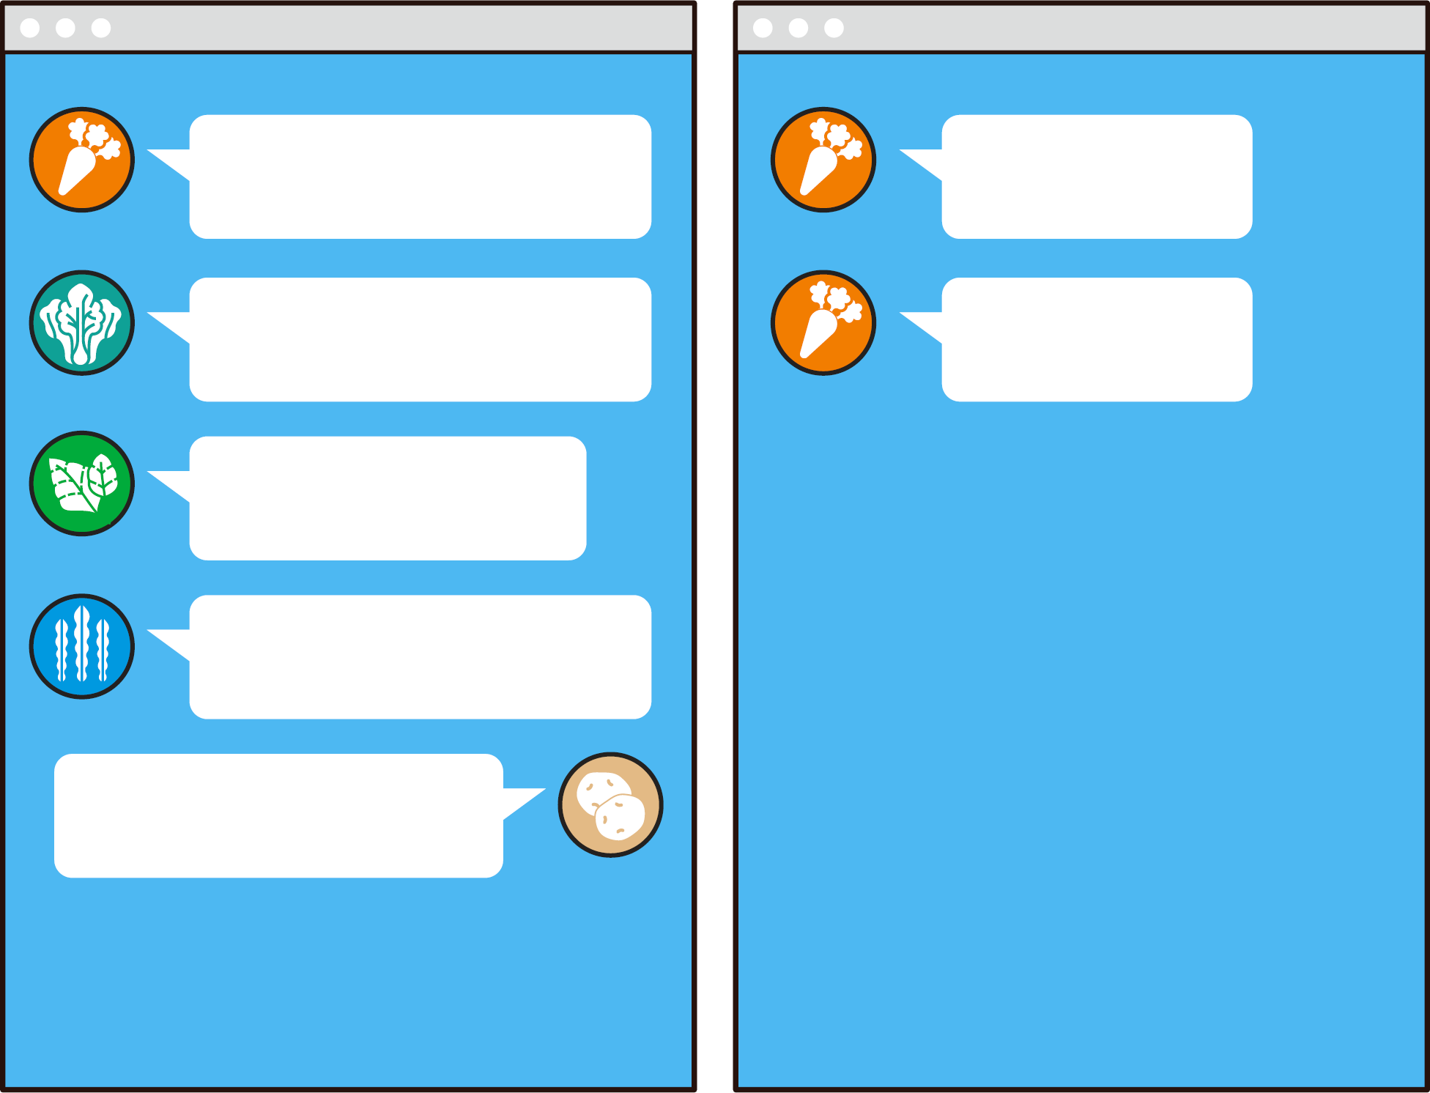
단톡방에서 난 뭐라고 해야 하지?
활동지
1
감자 너무 뚱뚱하지?
야 왜 나가
당근
당근
ㅇㅇㅋㅋㅋㅋ 개뚱뚱
너 몇 킬로냐
배추
당근
봐도봐도 뚱뚱해
시금치
ㅋㅋㅋㅋㅋㅋㅋㅋㅋㅋ
나라면
어떨 것 같나요?
미역
하지 마 짜증 나 ㅡ ㅡ
[‘감자’님이 채팅방을 나갔습니다.]
[‘당근’님이 ‘감자’님을 초대했습니다.]
Notes:
[교수 지도안]
* 활동 1(단톡방에서 난 뭐라고 해야 하지?)
집단적 모욕의 형태로 외모평가를 하는 사이버 따돌림의 사례를 읽고, 무엇이 문제인지를 생각해보는 활동입니다.
슬라이드를 보며, 다음의 상황설명을 학생들에게 읽어줍니다.
(상황설명)
감자는 하교한 이후 간식을 먹고 휴대폰을 켰는데, 반 친구들과 만든 단톡방에 안 읽은 메시지가 100개 이상 와 있는 것을 발견했습니다. 무슨 일인지 궁금해서 단톡방에 들어갔더니 당근과 배추, 시금치가 감자가 너무 뚱뚱하다며 놀리는 말을 하고 있었고, 다른 친구들 역시 “ㅋㅋㅋㅋㅋ”를 남기거나 별 말이 없었습니다. 감자는 화가 나고 속상한 마음에 짜증난다는 말을 남기고 단톡방을 나갔는데, 당근이 다시 감자를 초대해 단톡방에서 왜 나가냐고 계속 감자의 몸무게 이야기를 했습니다.
[활동지 1]

Slide 8
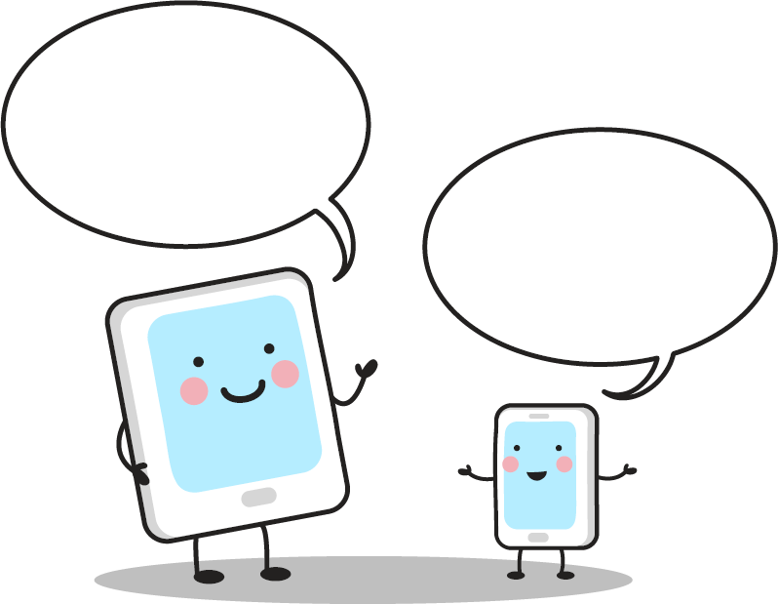
단톡방에서 난 뭐라고 해야 하지?
활동지
1
당근, 배추, 시금치, 미역은 단톡방에서 함께
감자의 외모를 평가하며 감자를 괴롭게 하고 있습니다.
내가 감자와 친하다면 어떻게 말할 것 같나요?
내가 당근(배추, 시금치, 미역)과 친하다면 어떻게 말할 것 같나요?
이런 상황에서는 어떻게 행동해야 할까요?
Notes:
[교수 지도안]
* 활동 1(단톡방에서 난 뭐라고 해야 하지?)
앞서 살펴본 상황에서 내가 (감자라면, 당근이라면, 시금치라면, 미역이라면) 다양한 입장에서 이야기를 할 수 있도록 지도해주는 것이 좋습니다. 가해자-피해자의 관계와 단톡방의 분위기에 따라 행동이 달라질 수도 있습니다. 다양한 이야기를 하며 학생들이 무엇을 어렵게 느끼는지 알아가는 것이 중요합니다. 내가 피해자라면 가해자와 친한 사이라면 문제를 제기하기 어렵다는 것을 인지하고, 문제를 어떻게 해결할 수 있을지에 대해서 다양한 방향으로 생각해 보도록 합니다.
사이버 따돌림에 대응하려면, 먼저 사이버 따돌림에 적극적으로 개입하는 사람이 되어야 한다는 것을 강조합니다. 방관자는 사이버 따돌림을 직접 하는 것이 아니니 괜찮다고 생각할 수도 있지만 방관자가 있기 때문에 가해 학생은 이 정도까지는 괜찮은 행위라고 생각하여 괴롭힘 행위를 지속하는 경우가 많습니다.
[활동지 1]

Slide 9
다른 사람의
사진을 올려도
될까?

Slide 10
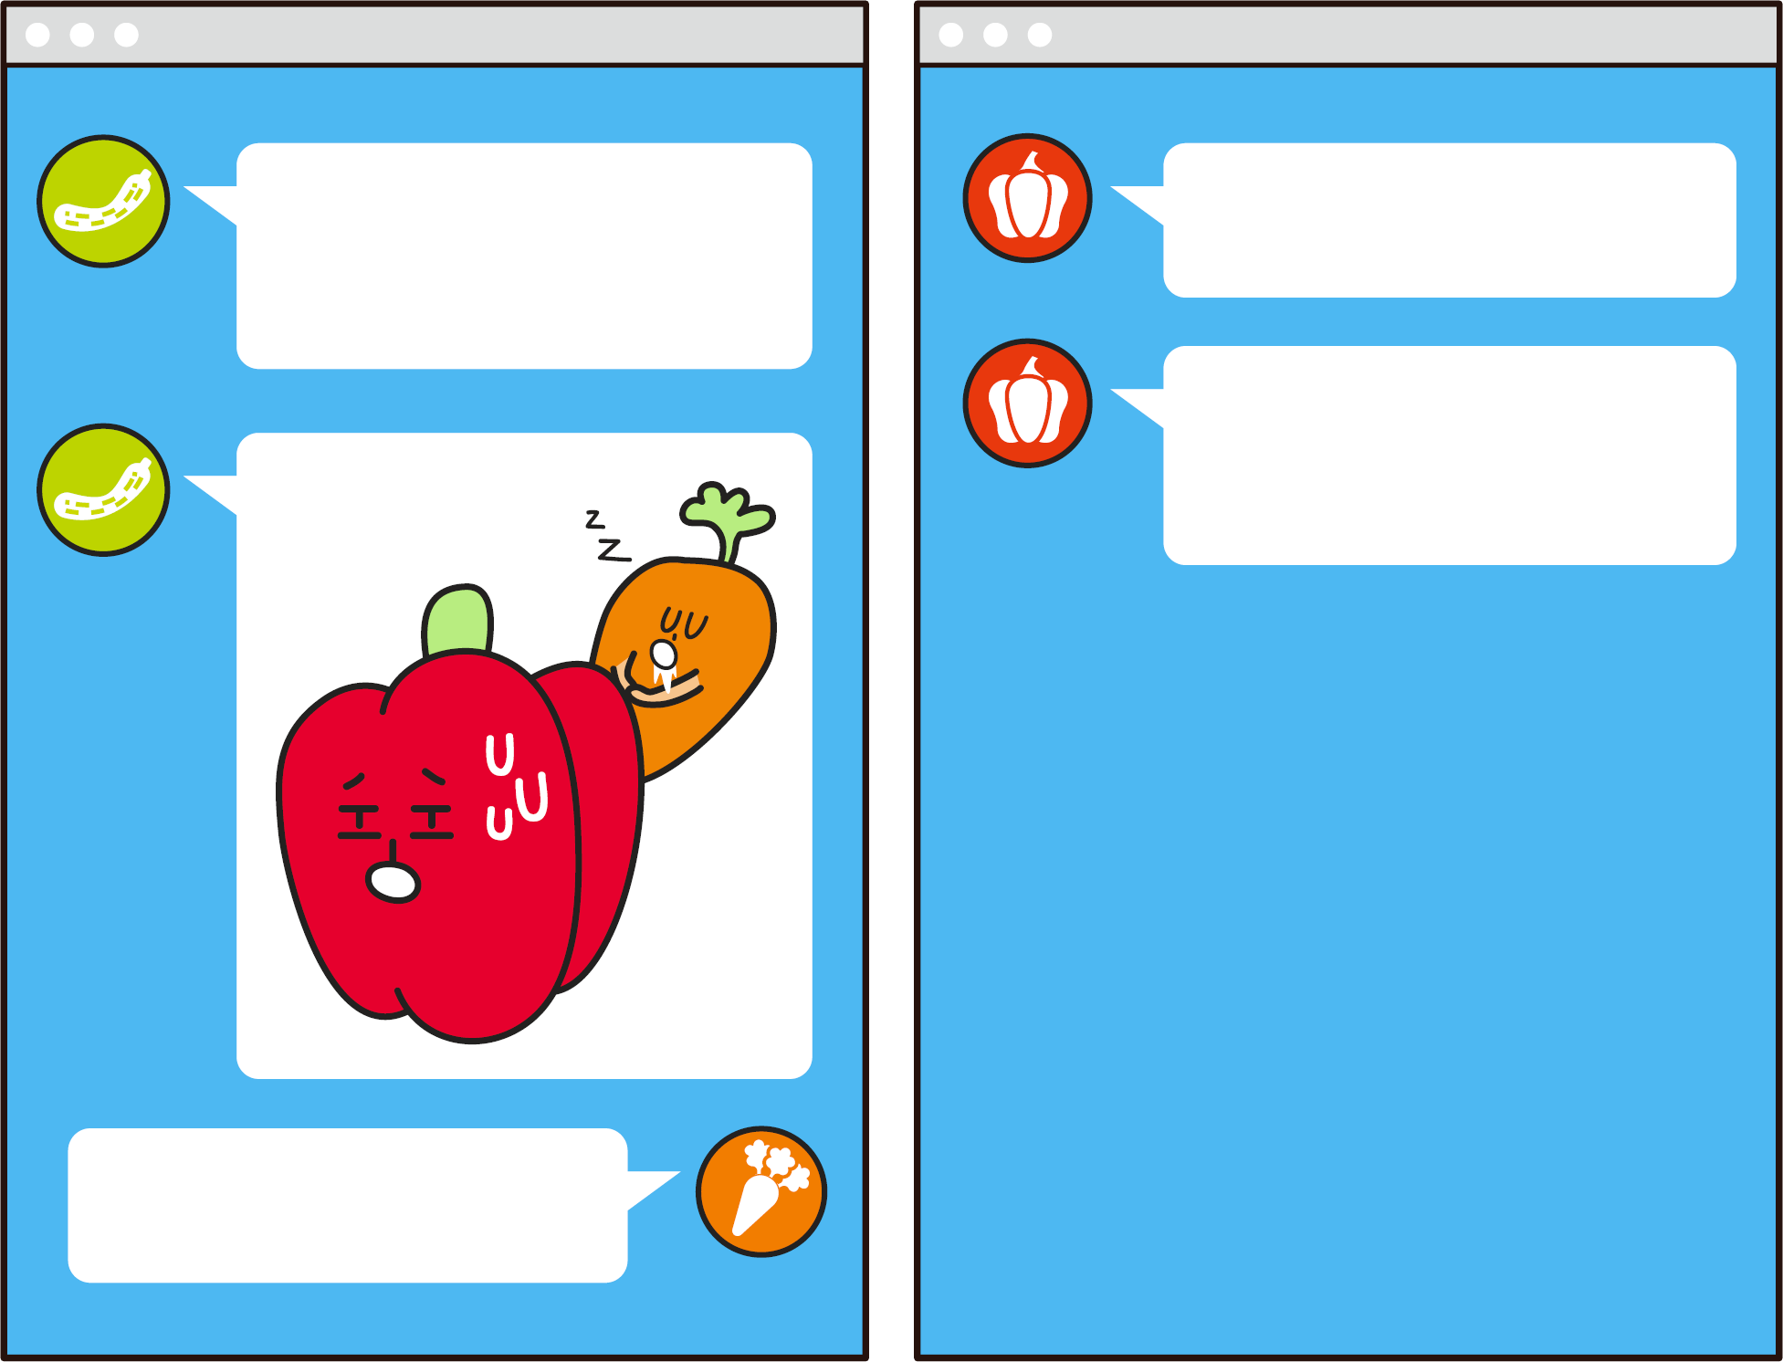
다른 사람의 사진을 올려도 될까?
활동지
2
야 너 잘 때 침 정말 많이 흘린다ㅋㅋㅋㅋ
잘 보이지도 않는데 왜
오이
피망
다른 거 찍었는데
뒤에 그냥 나온 거야
피망
오이
나라면
어떨 것 같나요?
하지 마 짜증 나 ㅡ ㅡ
당근(나)
Notes:
[교수 지도안]
* 활동 2(다른 사람의 사진을 올려도 될까?)
동의 없이 타인의 사진을 공유하는 것의 문제점에 대해 생각해보는 활동입니다.
슬라이드를 보며, 다음의 상황설명을 학생들에게 읽어줍니다.
(상황설명)
낮잠을 자다 일어난 당근에게 오이로부터 메시지가 와 있었습니다. “야, 너 잘 때 침 정말 많이 흘린다ㅋㅋㅋ” 무슨 소리냐고 답장을 보냈더니 오이가 피망의 틱톡 계정 캡쳐 사진을 보냈습니다. 어젯밤 늦게까지 게임을 했더니 피곤해서 점심시간에 책상 위에 엎드려 잤었는데 피망이 틱톡에 당근을 찍어 올린 것입니다. 당근은 당장 피망에게 전화해 화를 냈지만 피망은 자신은 그냥 점심 급식이 맛이 없었다는 내용을 찍어 올린 것 뿐인데 마침 당근이 배경에 나왔을 뿐이라며 오히려 화를 냅니다.
위와 같은 경험이 있는지, 나는 어떻게 대응했는지, 내가 당근이라면, 피망이라면, 어떤 생각과 느낌이 들었는지 자유롭게 이야기 나누어봅니다.
[활동지 2]

Slide 11
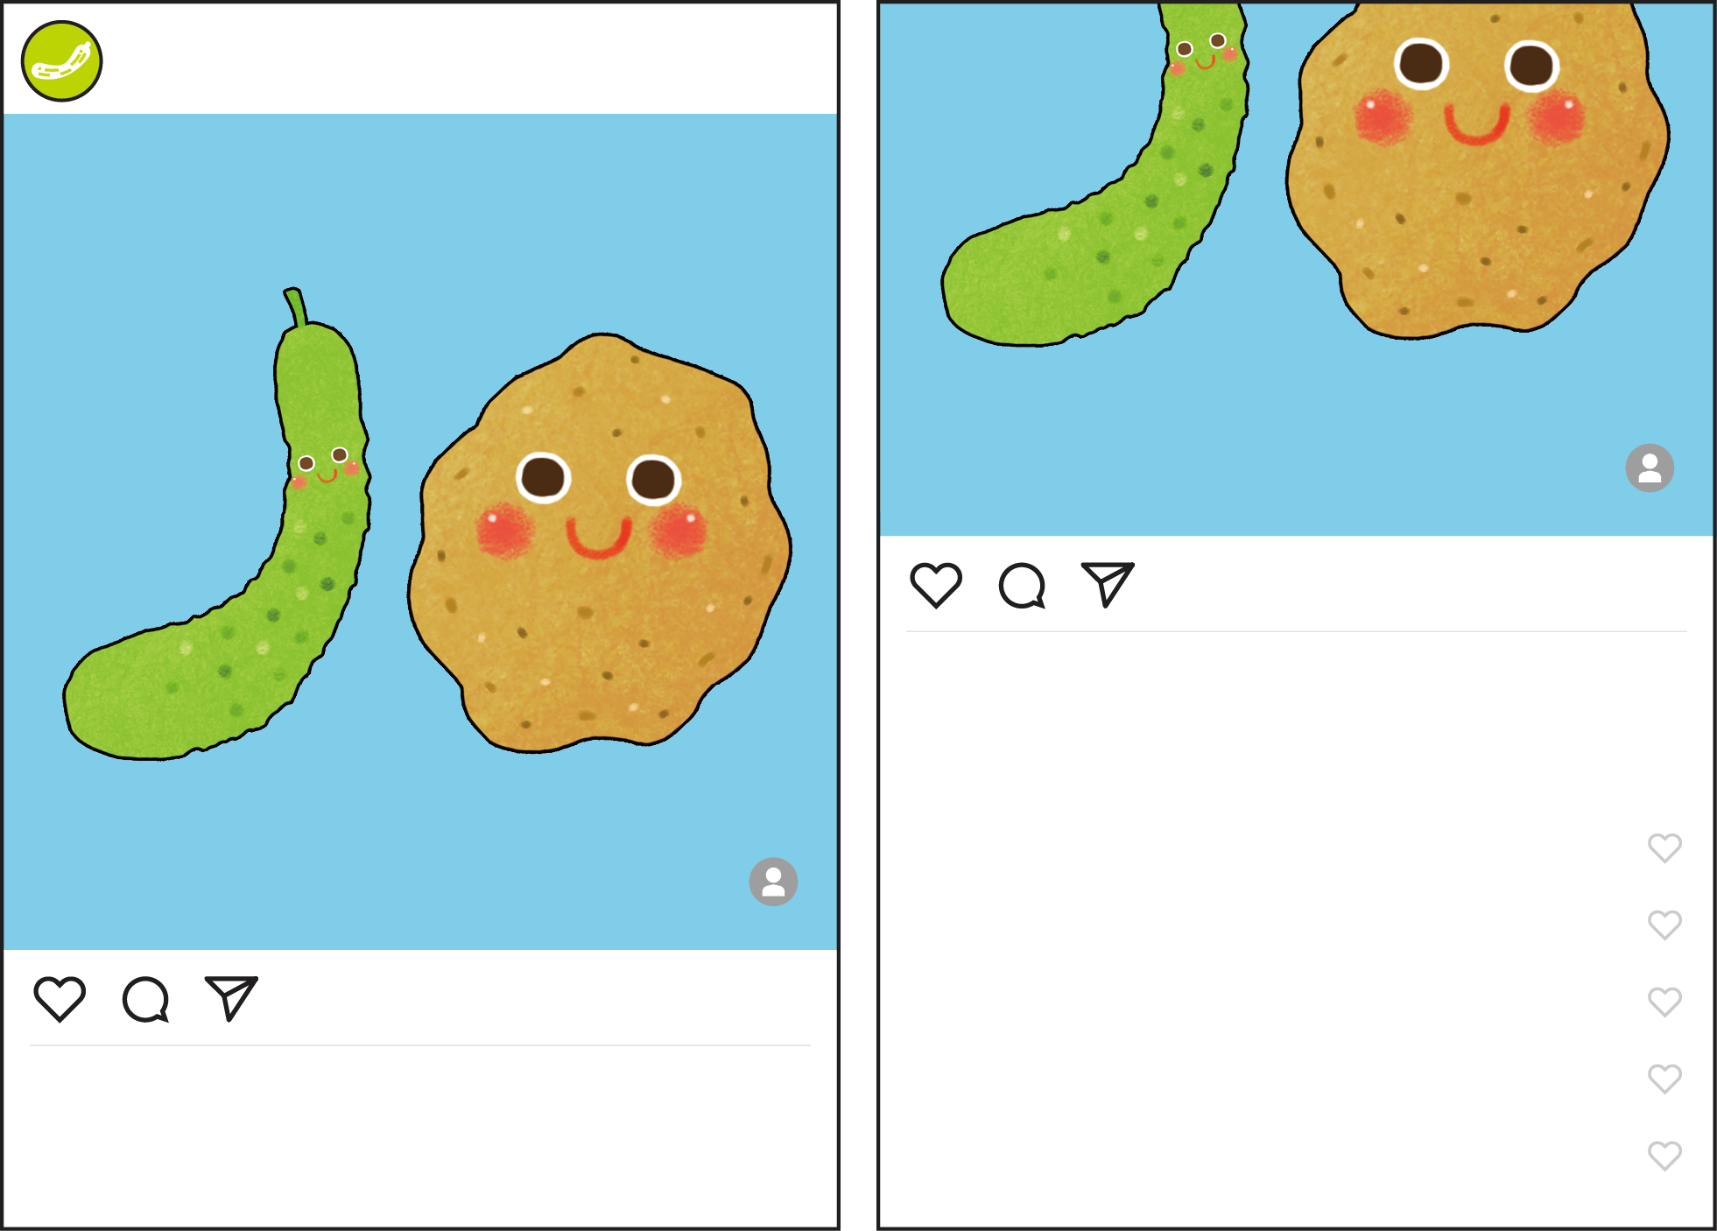
다른 사람의 사진을 올려도 될까?
활동지
3
오이1004
오이1004 #♥럽스타그램
댓글 5개
당근 너 감자랑 사귀냐?
시금치 오~ 연애~
감자 아니야;;
오이 장난이야 ㅋㅋ
당근 거짓말 ㅋㅋㅋㅋㅋ
나라면
어떨 것 같나요?
오이1004 #♥럽스타그램
댓글 5개
Notes:
[교수 지도안]
* 활동 2(다른 사람의 사진을 올려도 될까?)
동의 없이 타인의 사진을 공유하는 것의 문제점에 대해 생각해보는 활동입니다.
슬라이드를 보며, 다음의 상황설명을 학생들에게 읽어줍니다.
(상황설명)
감자는 예전에 친하게 지냈던 오이가 자신의 인스타그램에 자신과 함께 찍은 사진을 올렸다는 것을 알게 되었습니다. 반에서 함께 놀이공원에 갔을 때 하트 모양의 조형물 앞에서 여러 친구들과 같이 찍은 사진입니다. 그런데 오이는 사진 아래 #럽스타그램이라는 해시태그를 달아서 게시를 하는 바람에 이 사진을 본 친구들이 감자에게 DM이나 톡을 계속 보내 진짜냐고 묻습니다. 오이는 하트 모양 앞에서 찍었기 때문에 #럽스타그램이라는 해시태그를 붙였다고, 장난이었다고 말하였습니다.
위 상황에서 오이는 사진을 올리면서 감자의 동의를 구하지 않았고, 감자와 친밀한 관계가 되기로 합의한 것이 아님에도 불구하고 특별한 사이인 것처럼 암시하는 글을 씀으로써 감자가 곤란한 상황에 처하게 되었습니다. 이러한 경우에는 해당 게시글이 따로 퍼지면서 두 사람의 관계에 대한 다른 이야기가 만들어질 수도 있습니다. 나의 경우라면 어떨 것 같은지 생각해봅니다. 또한 위 사례에서 처럼 사실이 확인되지 않은 내용에 대해 댓글을 달거나 퍼나르지 않아야 한다는 것과 오이의 잘못된 행동이라는 것을 분명하게 설명하도록 합니다.
[자료 출처]
- [기사] “엘제이, 류화영 사생활 침해 논란…네티즌 ‘교제 여부 중요하지 않아’” (아시아경제, 2018.08.23.)
: https://cm.asiae.co.kr/article/2018082315102033591
[활동지 3]

Slide 12
다른 사람의 사진을 올려도 될까?
앞의 사례들의 문제점은 무엇일까요?
피망은 당근의 동의 없이 당근이 나온 사진을 SNS에 올렸어요
오이는 감자의 동의없이 감자와 함께 찍은 사진을
SNS에 올리면서, 특별한 사이인 것처럼
암시하는 글을 작성해 감자를 곤란하게 만들었어요
동의없이 타인의 사진을 공유하는 것의 문제점은 무엇일까요?
Notes:
[교수 지도안]
* 활동 2(다른 사람의 사진을 올려도 될까?)
동의 없는 사진 공유의 문제점에 대해서 생각해보는 활동입니다.
앞에서 살펴본 사례들의 공통점이 무엇인지 이야기해봅니다.
동의 없이 타인의 사진을 SNS에 공유하는 것의 문제점이 무엇일지 함께 이야기해봅니다.

Slide 13
동의 없는
사진 공유와
디지털 성폭력

Slide 14
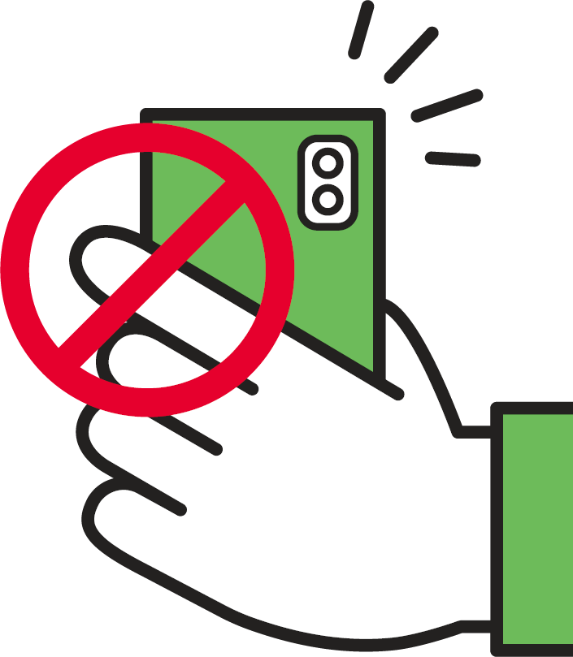
동의 없는 사진 공유와 디지털 성폭력
불법촬영 : 상대방의 동의를 구하지 않거나 상대방의 의사에 반하여 사진/영상을 촬영하는 것
・ 상대방의 동의를 구하지 않고 사진/영상을 촬영하는 것
・ 동의를 구하지 않고 촬영한 사진/영상을 SNS에 올리거나 공유하는 것
・ 촬영에는 동의했지만 SNS에 올리는 것은 거절한 사진/영상을 SNS에 올리거나 공유하는 것
디지털 성폭력
Notes:
[교수 지도안]
* 생각 더하기(동의 없는 사진 공유와 디지털 성폭력)
동의 없이 타인의 사진을 촬영하거나 공유하는 것의 문제점을 이해하기 위한 활동입니다.
상대방의 동의를 구하지 않고 타인의 사생활이나 신체 부위 등을 촬영, 공유하는 것은 디지털 성폭력임을 설명합니다. 앞서 살펴본 사례들에서처럼 재미있어서 별 생각 없이 타인의 사진을 촬영하거나 올리는 것이 누군가에게는 큰 피해를 줄 수 있다는 것을 설명합니다.

Slide 15
동의 없는 사진 공유와 디지털 성폭력
동의 받지 않은 사진을 SNS에 올리게 되면 나도 모르게 온라인 상에 널리 퍼지고 오랫동안 기록으로 남아 당사자에게 큰 피해가 될 수 있어요
Notes:
[교수 지도안]
* 생각 더하기(동의 없는 사진 공유와 디지털 성폭력)
동의 없이 타인의 사진을 촬영하거나 공유하는 것의 문제점을 이해하기 위한 활동입니다.
SNS는 사진과 이미지, 영상을 중심으로 활용하다 보니 내 사진뿐 아니라 타인이 함께 찍힌 사진이 공유되기도 하여 타인의 사생활을 침해할 가능성이 있습니다. 디지털 미디어 환경에서 사생활 침해는 자신이 노출을 원하지 않는 정보가 어느 범위까지 누구에게 공개되는지 알 수 없는 상황에서 타인에게 알려지는 것을 말합니다. 디지털 미디어 환경에서는 정보의 전파성과 지속성으로 인해 SNS 등의 미디어를 통해 공유된 게시물은 널리 퍼지고 오랫동안 기록으로 남습니다.
따라서 사진을 찍거나 올릴 때에는 상대방의 동의를 반드시 구해야 합니다. 동의를 구하기 어렵다면 사진을 올리지 않는 것이 바람직합니다. 내가 나를 찍으려고 했던 것인데 주변에 다른 사람이 우연히 찍혔다면, 타인의 모습을 가리거나 SNS 등에 올리는 것에 동의를 구해야 합니다. 어떤 경우에도 동의 없는 사진을 올리지 않도록 해야 합니다. 내가 사진에 찍혔을 경우, 싫은 마음이 조금이라도 있다면 안 된다고 주저 없이 말해야 합니다. 그렇다고 타인이 나의 사진을 마음대로 올렸을 때 단호하게 말하지 못했다고 해도 혹시라도 이로 인한 피해가 발생하였다면, 싫다고 말하지 못한 나의 잘못이 아니라 함부로 사진을 올린 사람의 잘못인 것입니다. 피해자가 피해에 대한 죄책감을 갖지 않도록 유의해서 설명하도록 합니다.

Slide 16
타인을 존중하며
미디어 이용하기

Slide 17
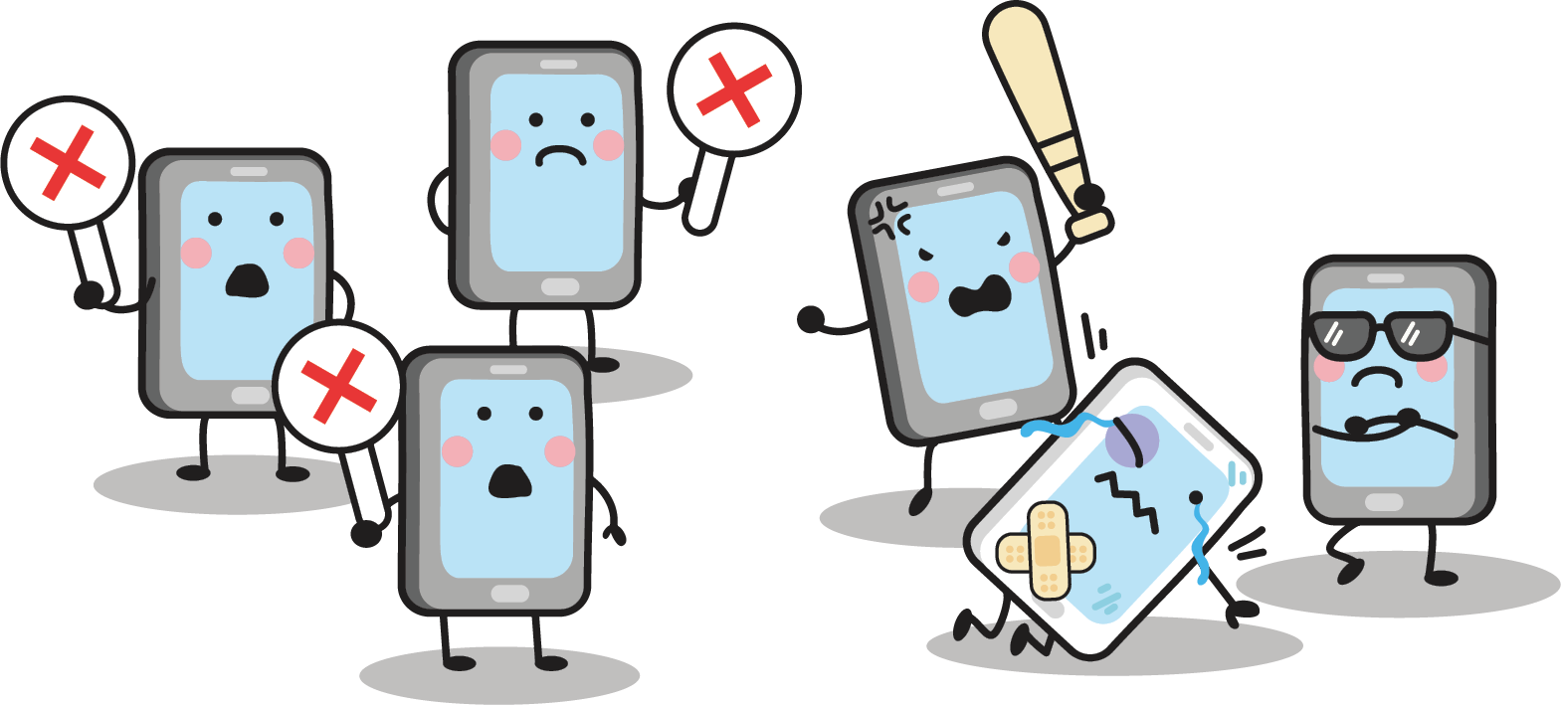
타인을 존중하며 미디어 이용하기
사이버 따돌림을 목격했다면?
적극적으로 개입하여 중단시켜야 해요
친한 친구일수록 잘못을 지적하기 어려울 수 있어요
따돌림은 방관자가 있을 때 더 심해질 수 있다는 것을 기억해요
Notes:
[교수 지도안]
* 수업 마무리(타인을 존중하며 미디어 이용하기)
수업시간에 배운 내용을 바탕으로 타인을 존중하며 미디어를 이용하는 법에 대해 생각해봅니다.
단톡방에서 사이버 따돌림을 목격했을 때, 적극적으로 개입하여 중단시킬 수 있어야 함을 이야기 나눕니다. 친한 친구일수록 잘못을 지적하기 어려울 수 있지만, 방관함으로 인해 사이버 따돌림이 더욱 심해질 수 있으므로 용기 내어 중단시키는 노력을 함께해야 함을 강조합니다.

Slide 18
타인을 존중하며 미디어 이용하기
사진을 찍거나 SNS에 올릴 때에는?
상대방의 동의를 반드시 구해야 해요
다른 사람의 개인 영역을 존중해야 해요
Notes:
[교수 지도안]
* 수업 마무리(타인을 존중하며 미디어 이용하기)
수업시간에 배운 내용을 바탕으로 타인을 존중하며 미디어를 이용하는 법에 대해 생각해봅시다.
동의 없이 타인의 사진을 공유하는 것이 사생활을 침해할 수 있다는 것을 이해합니다.
사생활 침해를 방지하기 위해서는 나와 타인의 신체적·심리적 경계(개인의 영역)를 존중해야 합니다. 경계는 물리적, 신체적, 언어적, 정서적인 모든 개인 영역을 의미하는 것으로 자신의 경계를 분명히 아는 것만큼이나 남의 경계를 함부로 넘지 않는 것이 중요합니다. 예를 들어 타인의 휴대폰 정보를 보려고 하거나 친밀함을 표현한다고 타인의 동의 없는 모든 신체 접촉은 타인의 경계를 존중하지 않는 것입니다. 디지털 미디어 환경에서 타인의 사진을 함부로 공유하거나 타인의 개인적이고 사적인 정보를 아무나 볼 수 있는 곳에 게시하는 것, 타인이 동의하지 않은 관계에 대해 동의한 것처럼 말하는 것 역시 경계 존중을 하지 못한 잘못된 경우입니다. 타인이 가지고 있는 경계를 존중하는 법에 대해서 생각해 보도록 합니다.

Slide 19
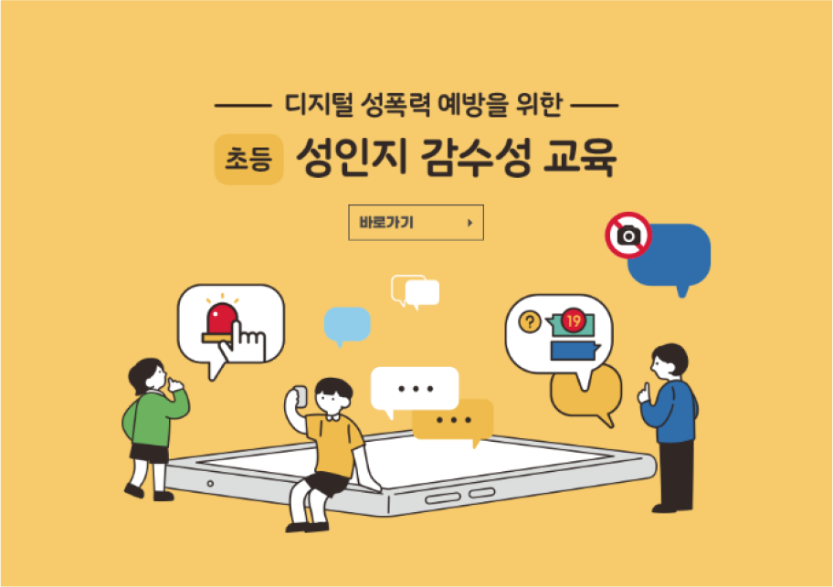
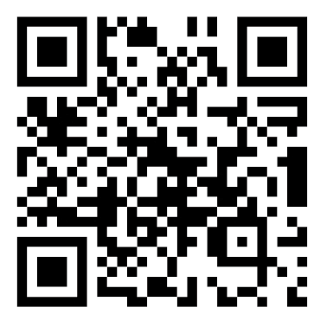
발행연도 2020년
동영상 | <세바시 910회: 불법촬영 영상을 보면 안되는 이유>(여성가족부 외, 2018)
동영상 | <가짜영상과의 전쟁>(한국양성평등교육진흥원 젠더온, 2020)
디지털 성폭력 예방을 위한 성인지 감수성 교육
전자책(e-book) 바로가기
eduequlity.kr

